Slide 1

Avaliação Oficial Gerência e Configuração de Software
Arlisson Jesus Barbosa Menacho

Slide 2

Criando repositório no site do GitHub

Slide 3
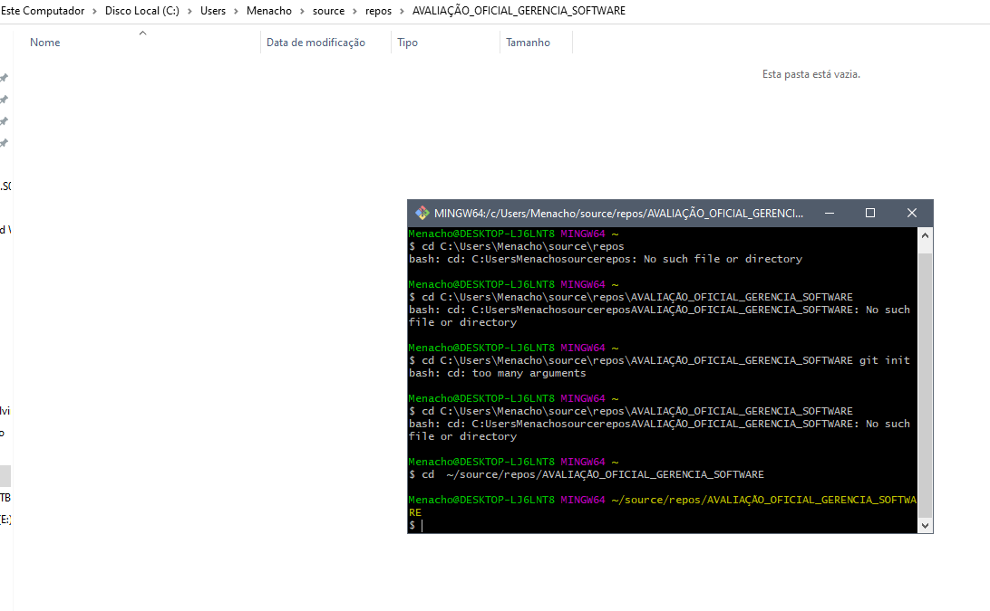
Comando : CD ~(caminho da pasta do projeto)

Slide 4
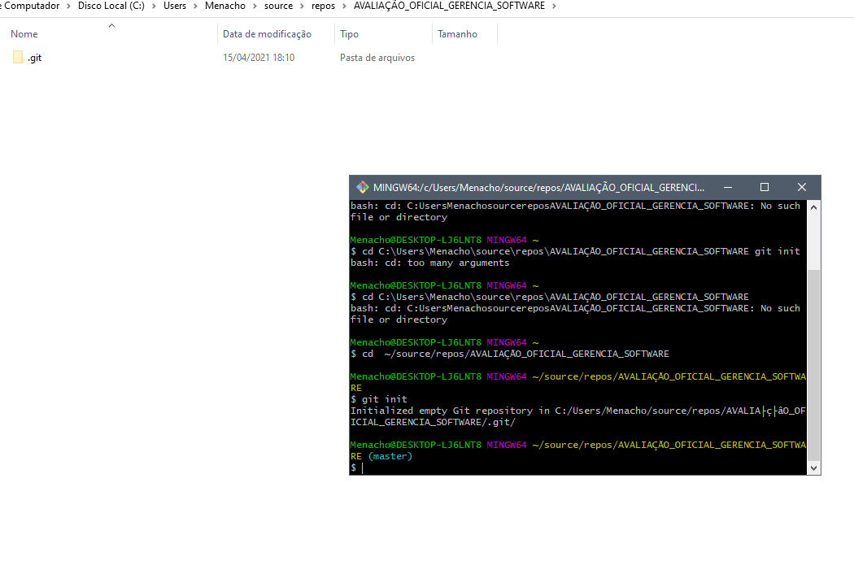
Comando : GIT INIT ( Inicializando a pasta como repositório GIT )

Slide 5
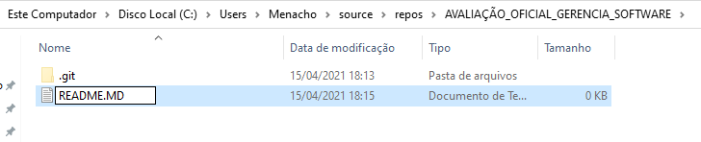
Criando Arquivo README.MD

Slide 6
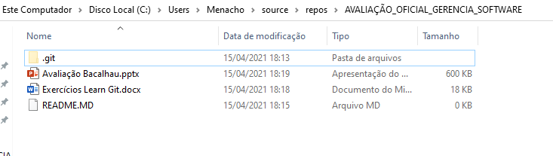
Copiando arquivos para pasta do repositório

